Slide 1
Личный кабинет студента и БРС

Slide 2
Личный кабинет студента – единая многофункциональная система для всех обучающихся, через которую студенты выбирают:
секции занятий по физической культуре;
курсы иностранных языков;
мероприятия в рамках недели академической мобильности
общеуниверситетские модули академической мобильности
подают заявку на вселение в общежитие университета.
формируют собственное портфолио, позволяющее принимать участие в конкурсах на повышенную академическую стипендию, академическую мобильность, а для самых смелых – даже в «Студенте года».
загружают свое фото (крупным планом) для многофункциональной карты (зарплатная, пропускная)

Slide 3
Личный кабинет студента – единая многофункциональная система для всех обучающихся, в которой
Каждому студенту создается корпоративная почта, на которую приходит информация со всех сервисов ЮФУ
ЛОГИН И ПАРОЛЬ ОТ ЛИЧНОГО КАБИНЕТА СТУДЕНТА – ЛОГИН И ПАРОЛЬ
для входа во ВСЕ сервисы ЮФУ (библиотека, БРС и др.)

Slide 4
В поисковой строке ввести sfedu.ru
Как зарегистрироваться?

Slide 5
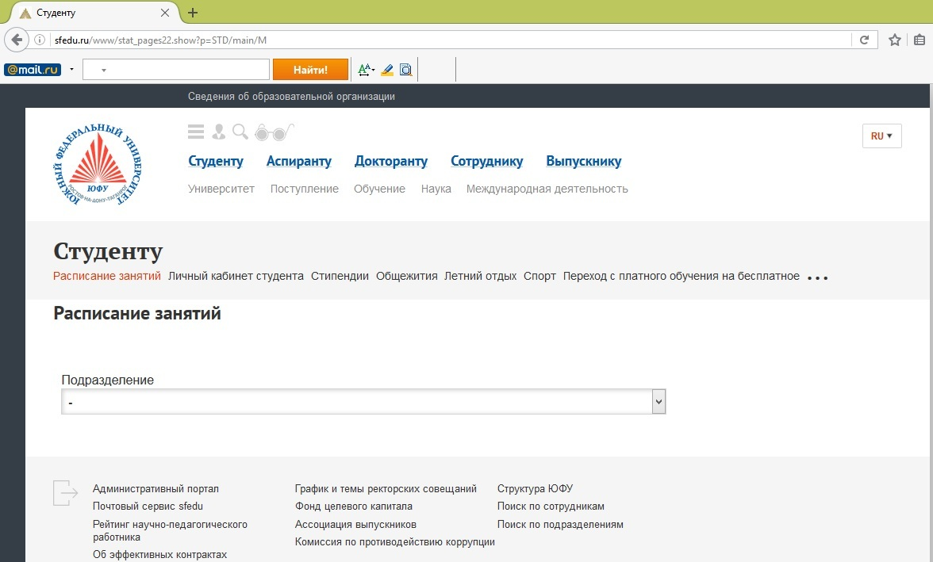
Выбрать «Личный кабинет студента»

Slide 6
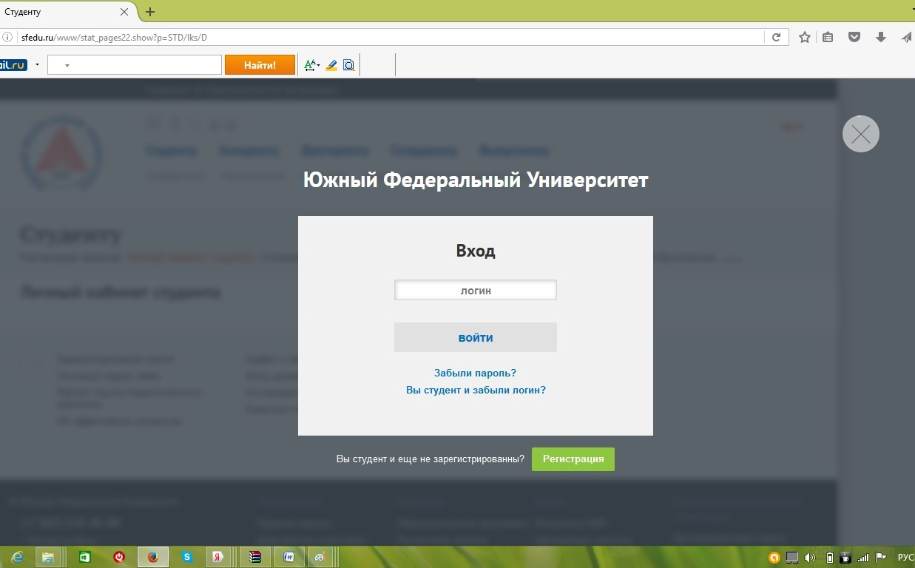
Выбрать вкладку «Регистрация»

Slide 7
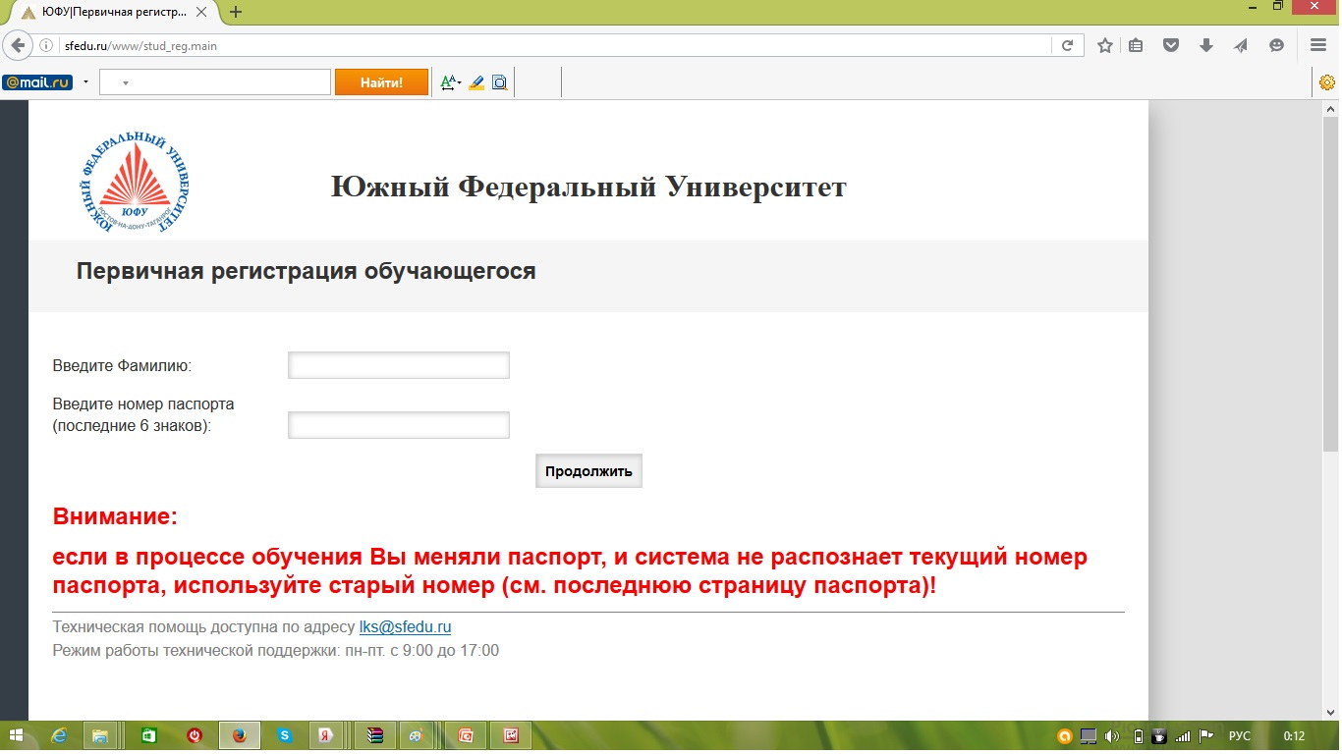
Ввести фамилию, номер паспорта, адрес электронной почты; дождаться ссылку для подтверждения регистрации

Slide 8
Если в процессе регистрации возникли вопросы необходимо обратиться в службу поддержки

Slide 9
Сервис БРС юридического факультета
В поисковой строке ввести http://urfak.sfedu.ru/ и выбрать «сервис БРС»

Slide 10
Ввести логин и пароль от личного кабинета студента

Slide 11
Вся актуальная информация о юридическом факультете на сайте http://urfak.sfedu.ru Зам. декана по информатизации юридического факультета, к.ю.н., доцент Фролова Елена Юрьевна ауд.320, frolova@sfedu.ru, тел. 89286005485

